Slide 1
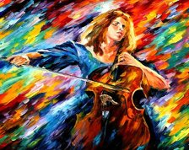
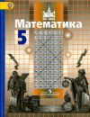
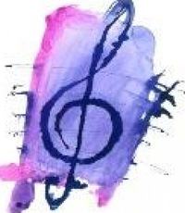
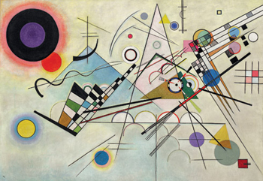
Поэтический вечер
Математика
И искусство

Slide 2
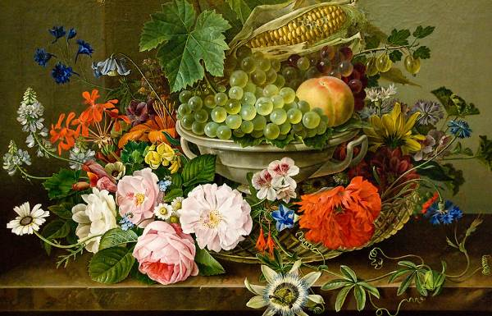
Пристальное, глубокое изучение
природы есть источник
самых плодотворных
открытий математики.

Slide 3
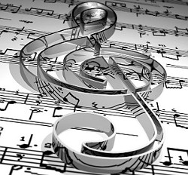
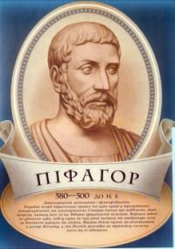
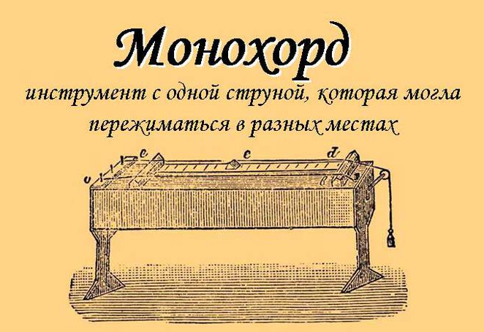
Математика и музыка

Slide 4
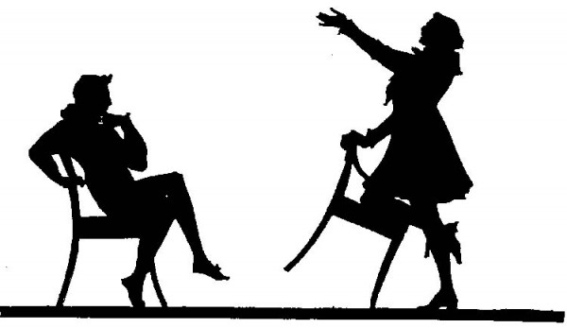
Учёные и поэзия

Slide 5
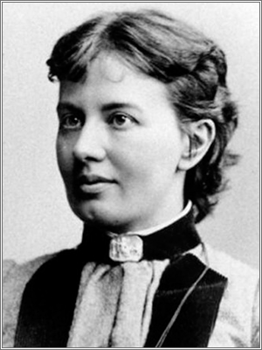
Женщина-математик
Софья Васильевна Ковалевская

Slide 6
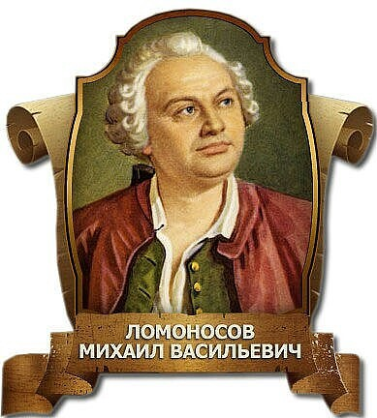
Великий русский ученый
Михаил Васильевич Ломоносов

Slide 7
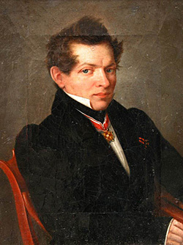
Великий русский геометр
Николай Иванович Лобачевский

Slide 8
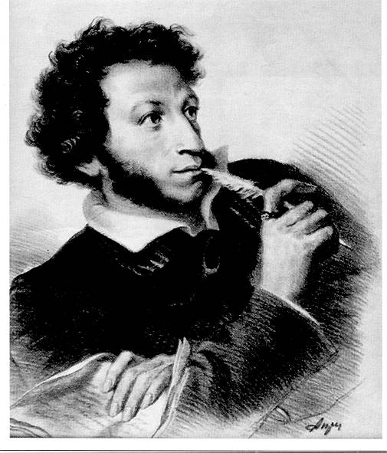
Александр Сергеевич Пушкин.
О, сколько нам открытий чудных
Готовят просвещенья дух
И опыт, сын ошибок трудных,
И гений, парадоксов друг,
И случай, бог изобретатель..

Slide 9
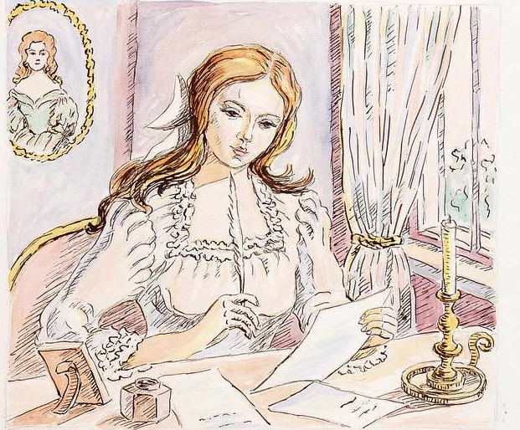
Из письма Татьяны к Онегину.
«Я к вам пишу — чего же боле?
Что я могу еще сказать?
Теперь, я знаю, в вашей воле
Меня презреньем наказать...»

Slide 10
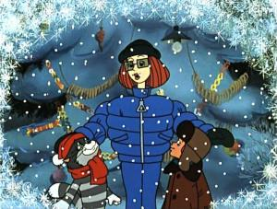
мультфильм
Зима в Простоквашино

Slide 11
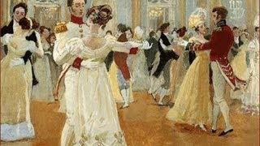
И вновь Пушкин!
Я помню чудное мгновенье…

Slide 12
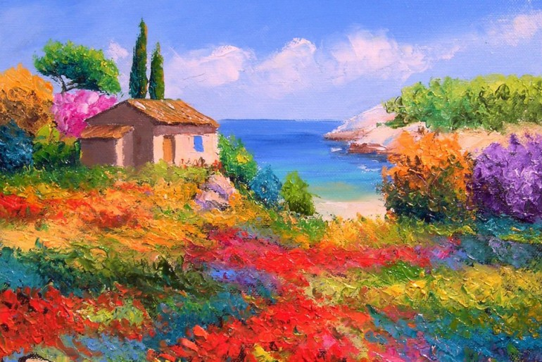
Математика и живопись

Slide 13
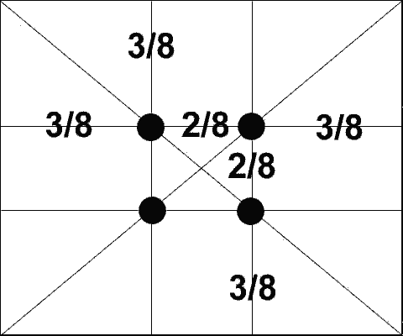

Slide 14
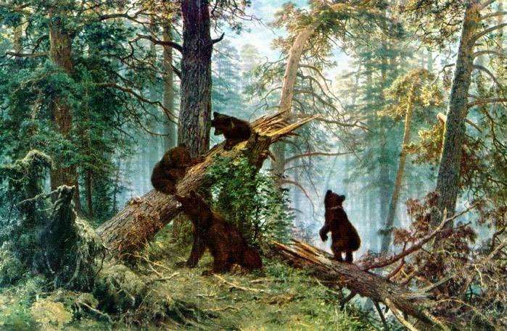
Картина И. И. Шишкина
«Сосновая роща"

Slide 15
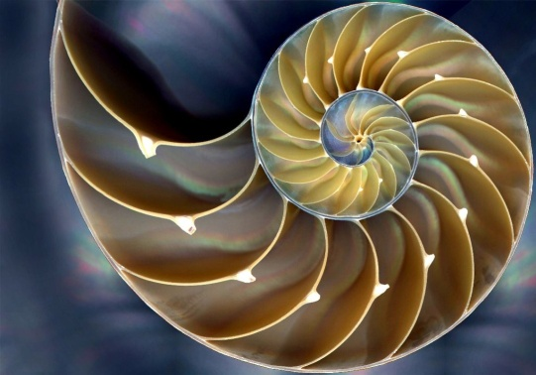
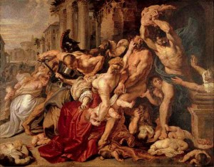
Золотая спираль в картине Рафаэля "Избиение младенцев"

Slide 16
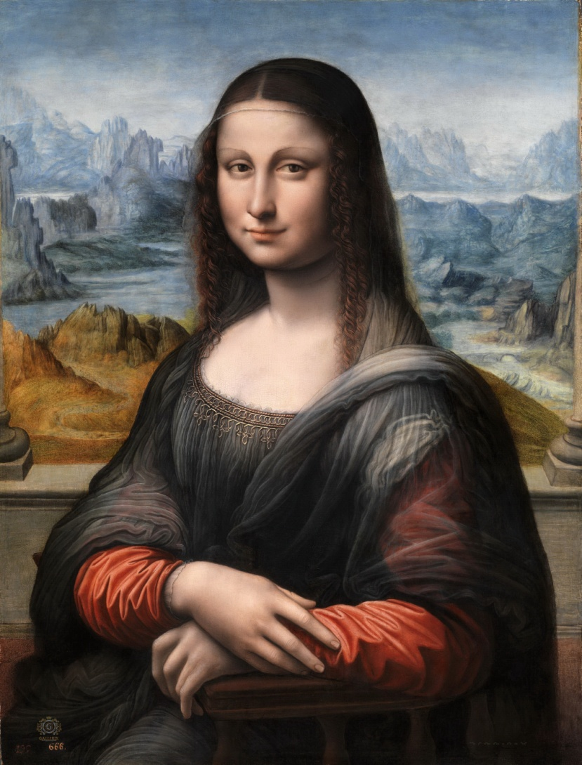
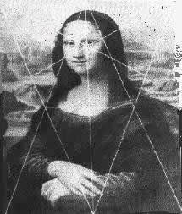
Золотое сечение в картине Леонардо да Винчи "Джоконда"

Slide 17
Отгадай какие числа тут спрятались?

Slide 18
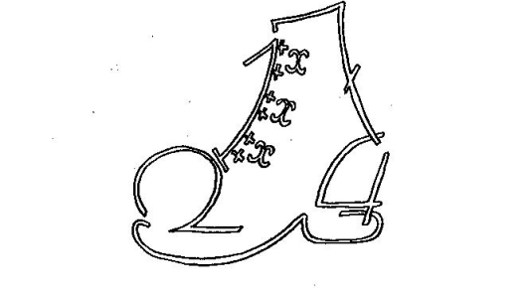
Отгадай какие числа тут спрятались?

Slide 19
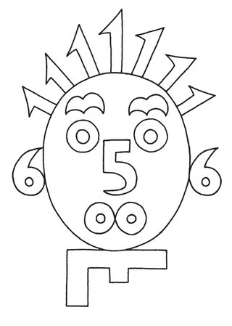
Отгадай какие числа тут спрятались?

Slide 20
Всем
СПАСИБО!

